Slide 1

진행 상황
복전과생
김병민
김수연
손병수
이예은

Slide 2

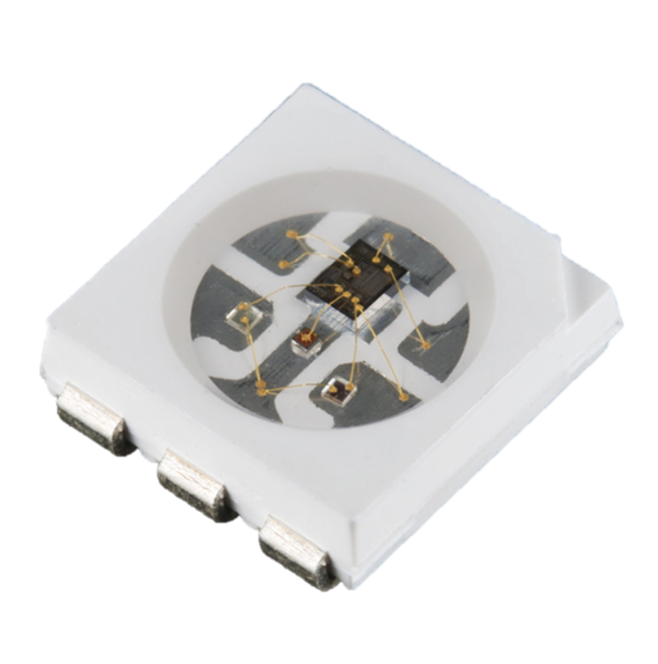
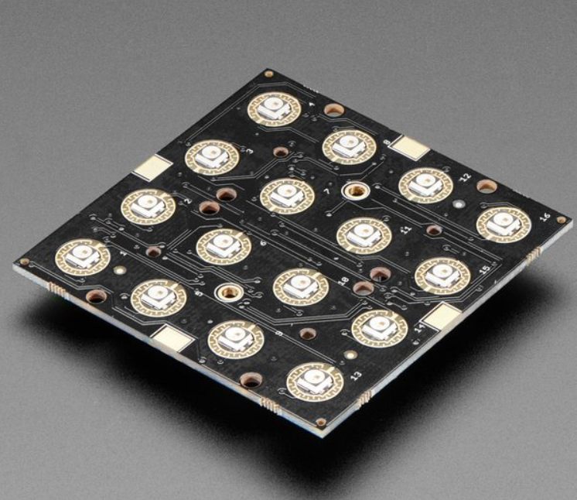
하드웨어 변경 - (현재 구매 진행 중)
WS2811 모듈 - LED 개별 제어 가능
해당 모듈 사용 PCB

Slide 3
코드 구현
게임 수도 코드
아두이노 LED출력 테스트 코드

Slide 4

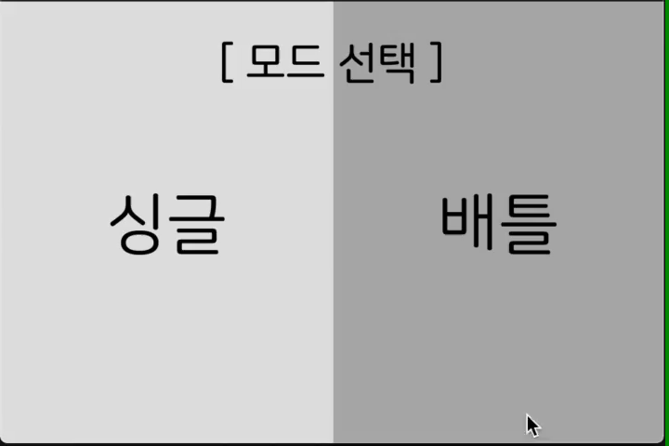
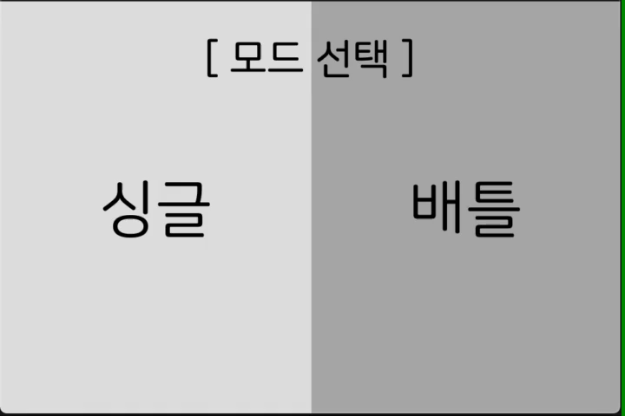
GUI 구성
-라즈베리파이 혹은 아두이노와 연동이 필요없는 화면은 제작이 끝난 상황
-주사위를 굴리는 GUI 부분에서 오류가 발생함 -> 해결책을 찾는 중
-연동이 필요한 화면도 우선은 제작을 한 후에 연동할 예정

